Slide 1

Евгения Кравченкова
Монстрации и флешмобы
как способ бытования русской литературы
в современном молодежном сознании
XXIII Международная заочная научная конференция
РУСИСТИКА И СОВРЕМЕННОСТЬ
Жешув (Польша) 15-17 октября 2020 г.
Кафедра русистики Жешувского университета

Slide 2
Флешмоб

Slide 3
Флешмоб -
– заранее спланированная массовая акция, в которой большая группа людей появляется в общественном месте, выполняет заранее оговорённые действия (сценарий) и затем расходится.

Slide 4
12 июля 2017 года, флешмоб
«Одесса читает. Одессу читают»
Десятки людей встали в линию от Литературного музея до памятника И.Бабелю и одновременно читали отрывки из произведений своих любимых писателей.
Читали на украинском, русском, молдавском, армянском, японском, английском, немецком, китайском, французском, грузинском, эстонском, латышском, литовском и греческом языках.

Slide 5
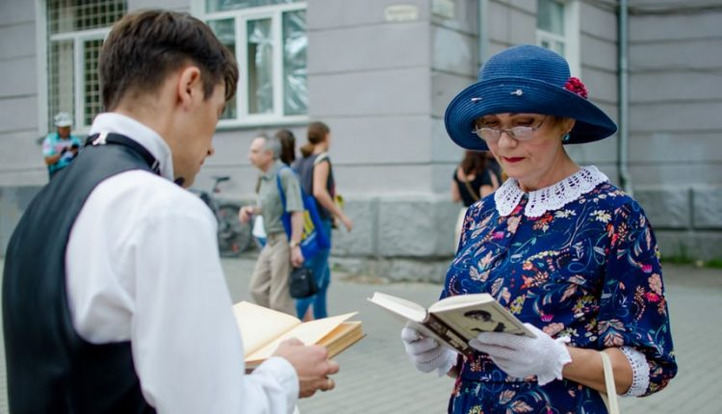
Участница флешмоба читает книгу А.Ахматовой

Slide 6
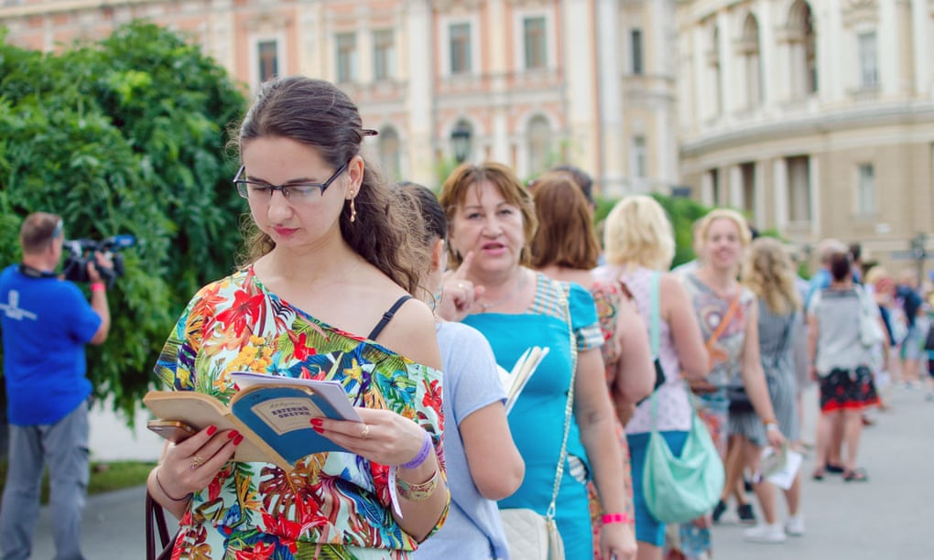
Участница флешмоба читает
«Евгения Онегина» А.С. Пушкина

Slide 7
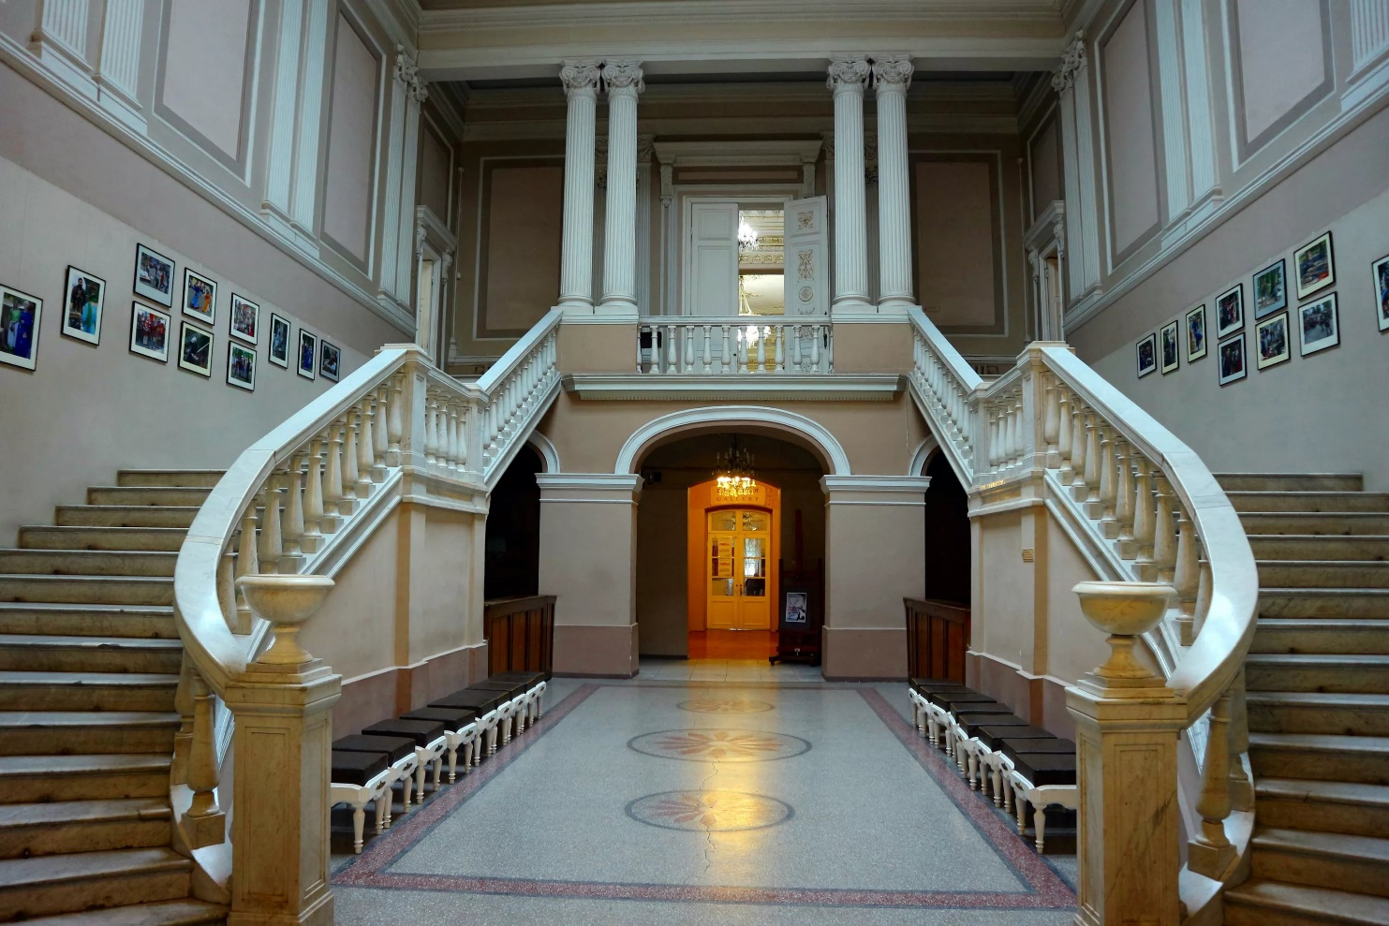
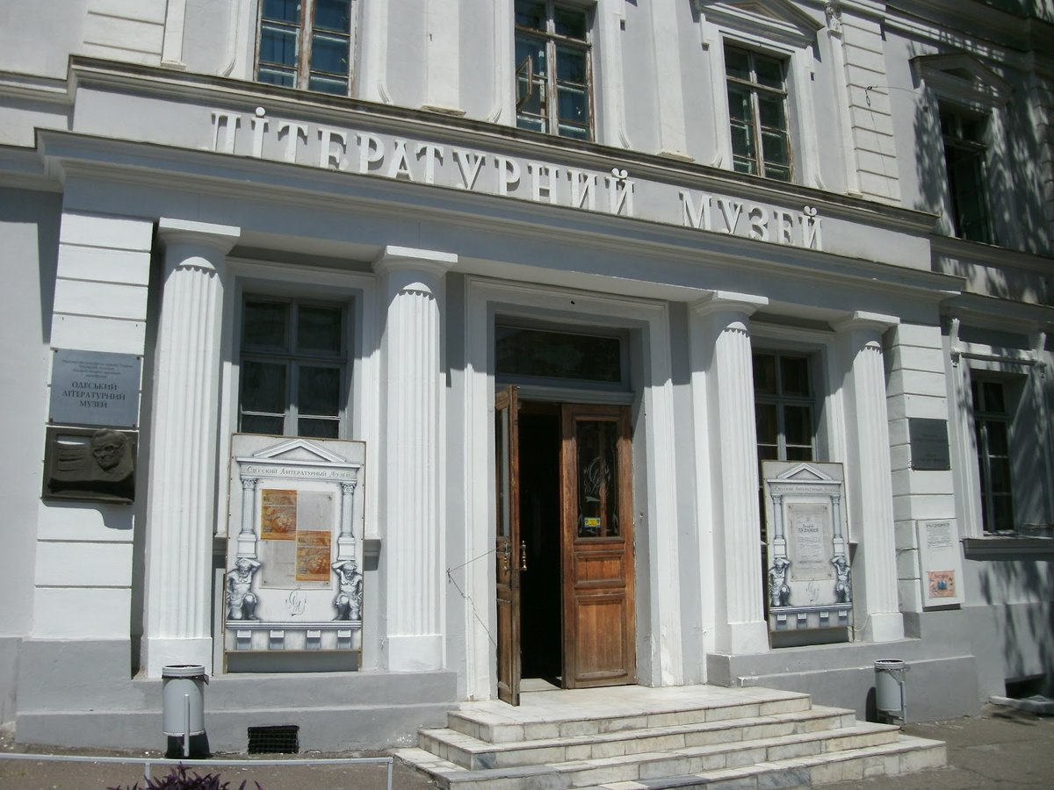
Литературный музей в Одессе

Slide 8
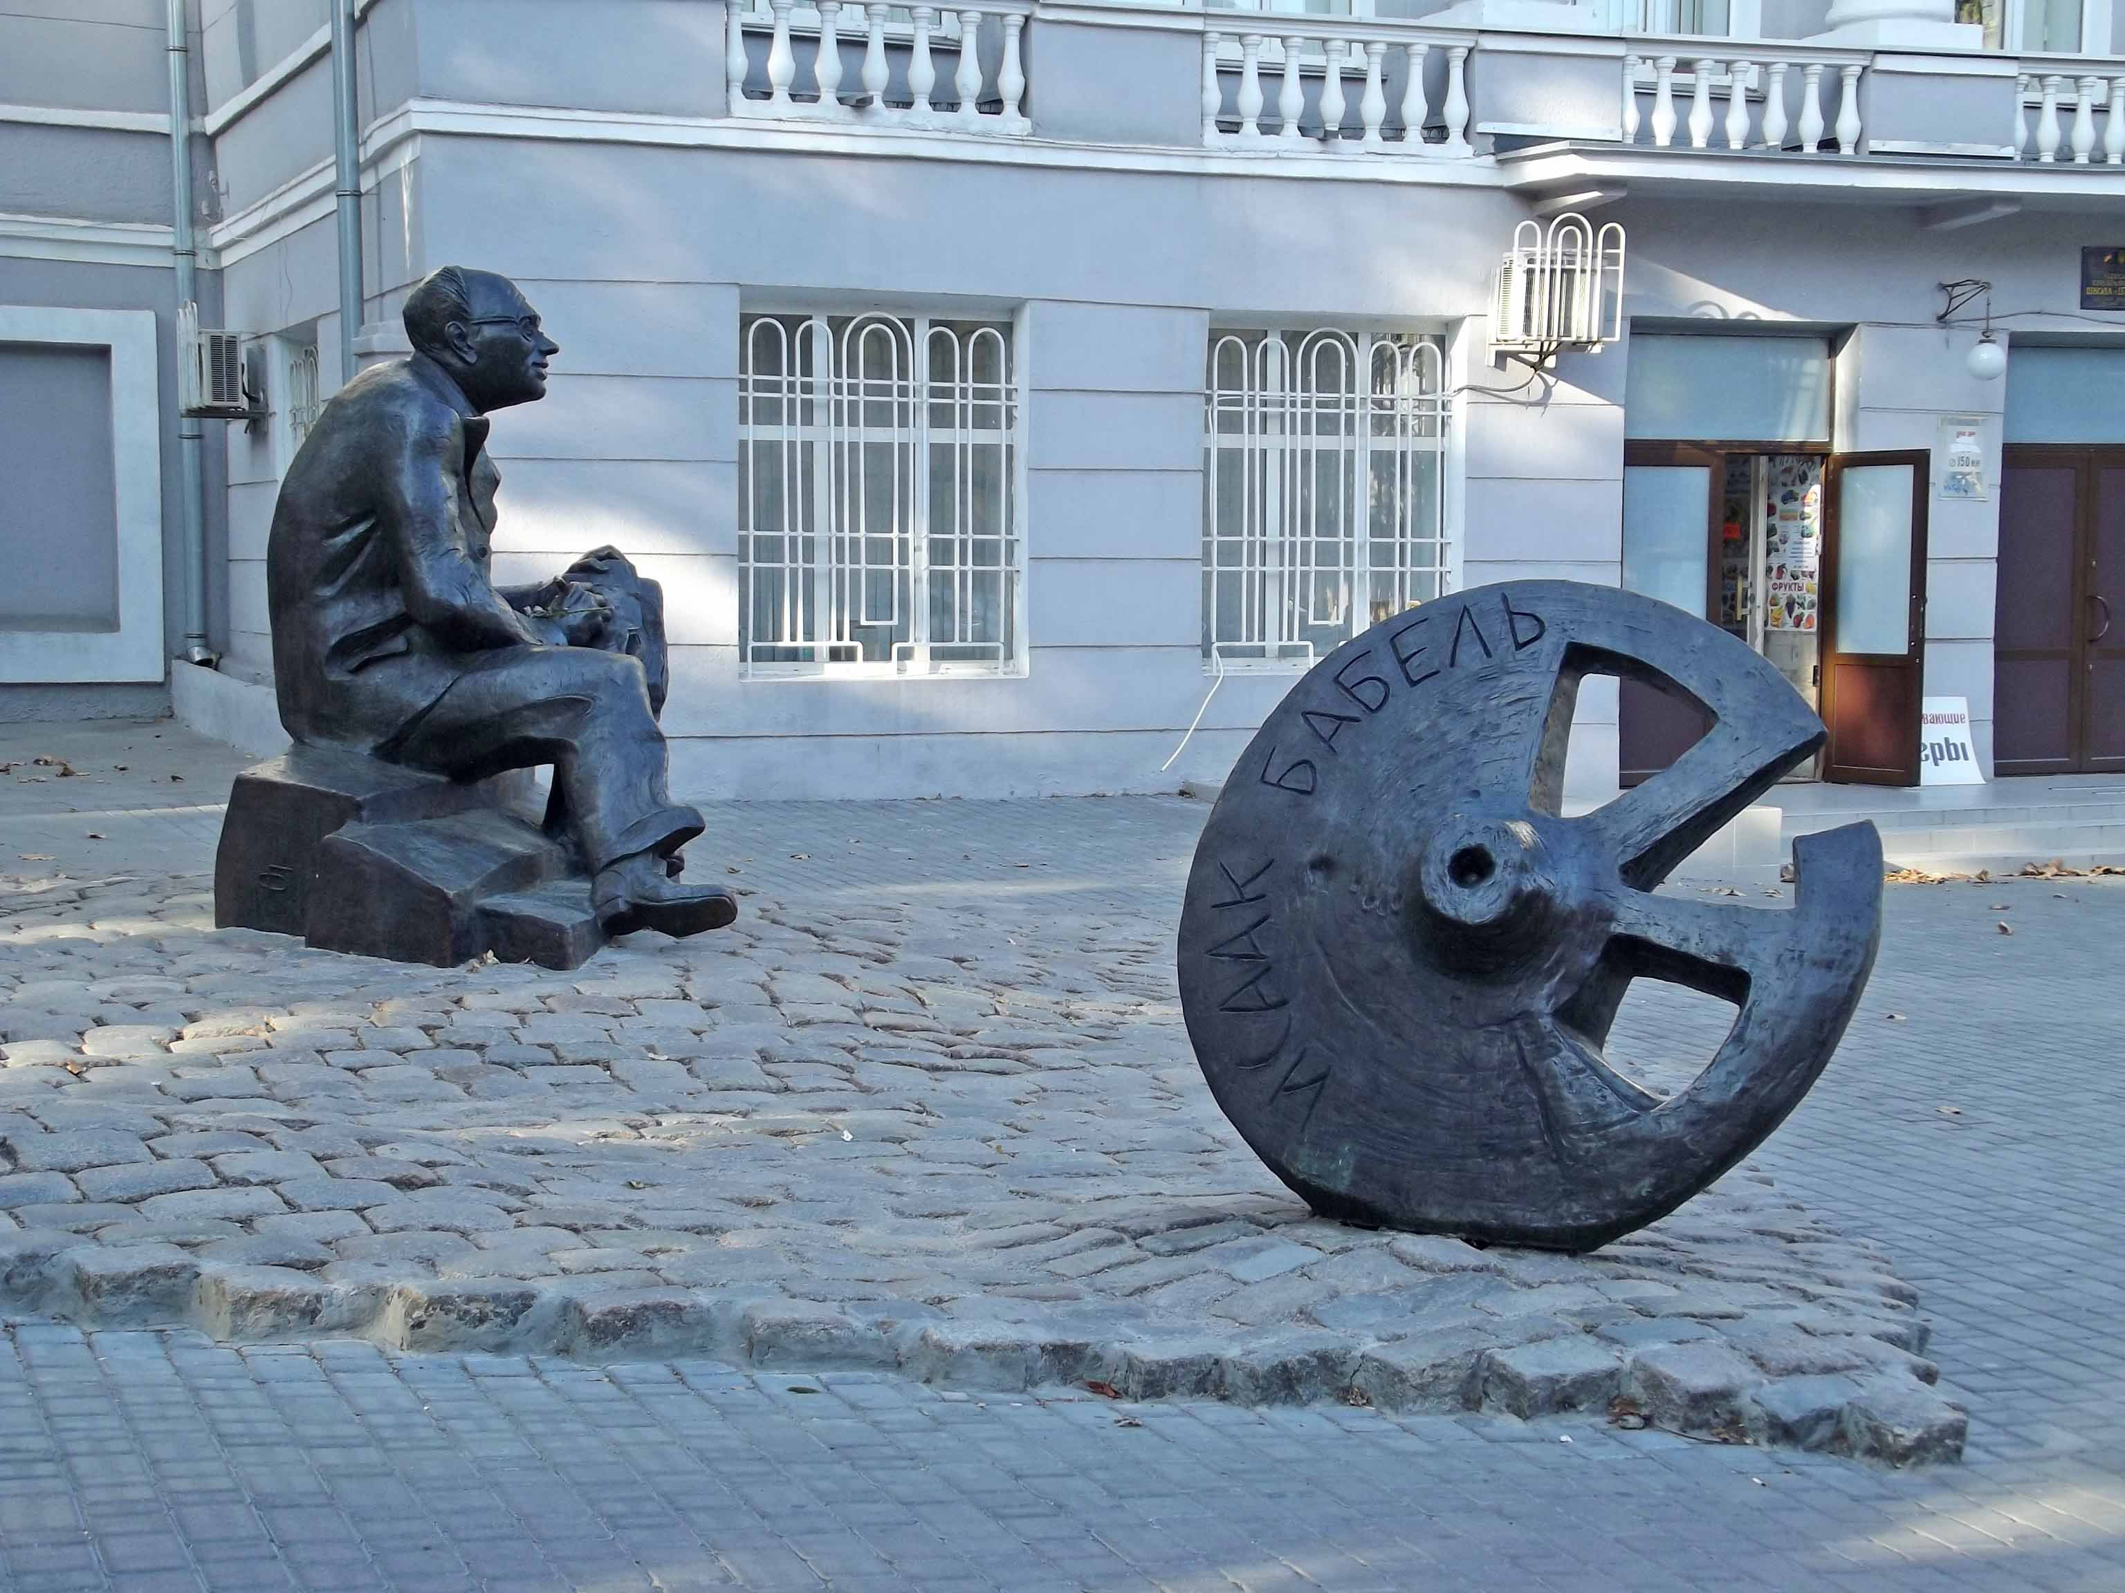
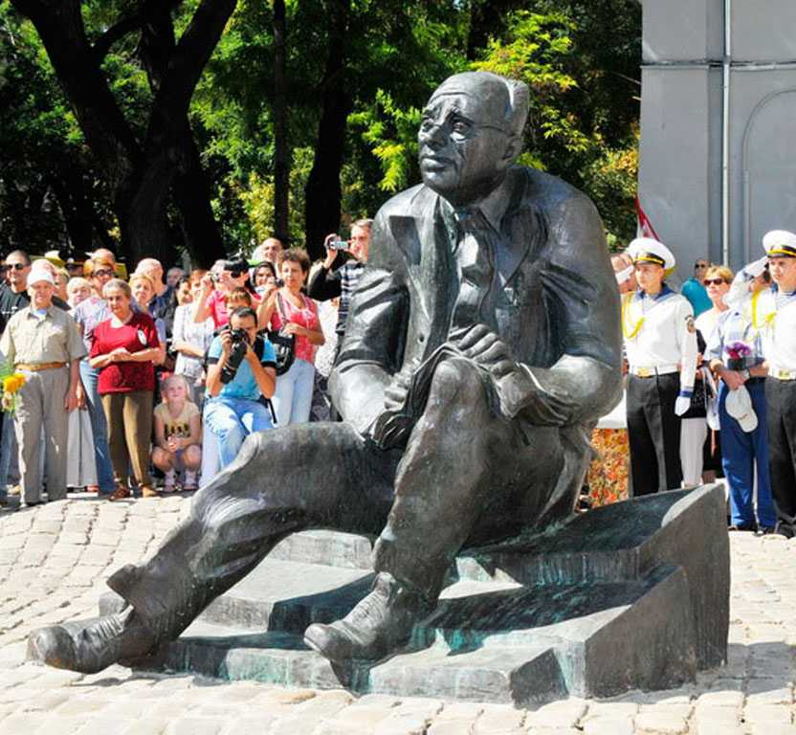
Памятник И.Бабелю
«Колесо тачанки», «колесо судьбы», «колесо истории»

Slide 9
Монстрация

Slide 10
Монстрация -
массовая художественная акция в форме демонстрации с часто абсурдными лозунгами и транспарантами. Первая монстрация – Новосибирск, 1 мая 2004 года. Лидер акции – Артем Лоскутов.

Slide 11
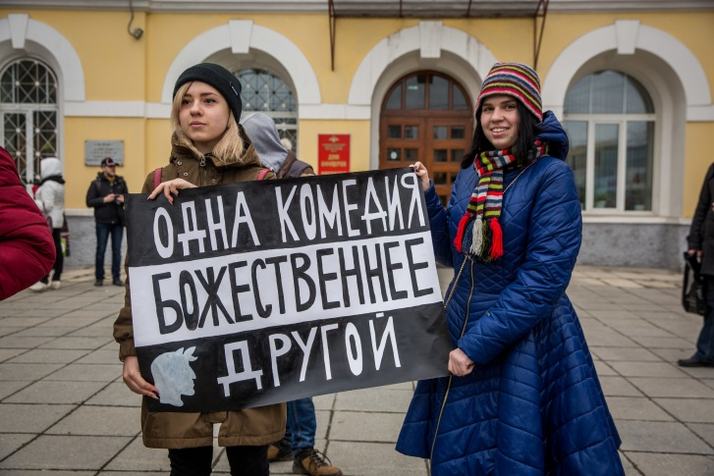
Монстрация-2019, Новосибирск

Slide 12
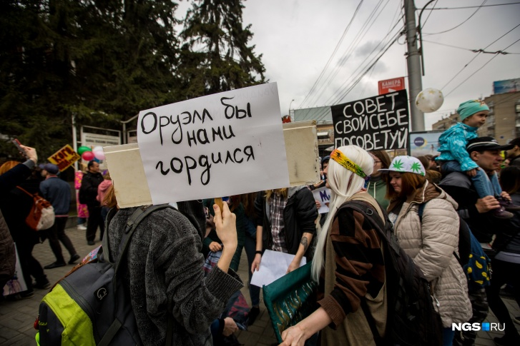
Монстрация-2014, Новосибирск

Slide 13
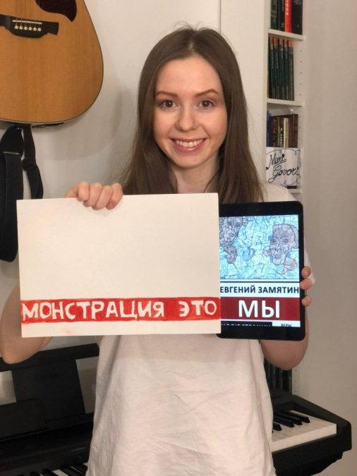
Монстрация-2020
(проходила онлайн из-за карантина)

Slide 14
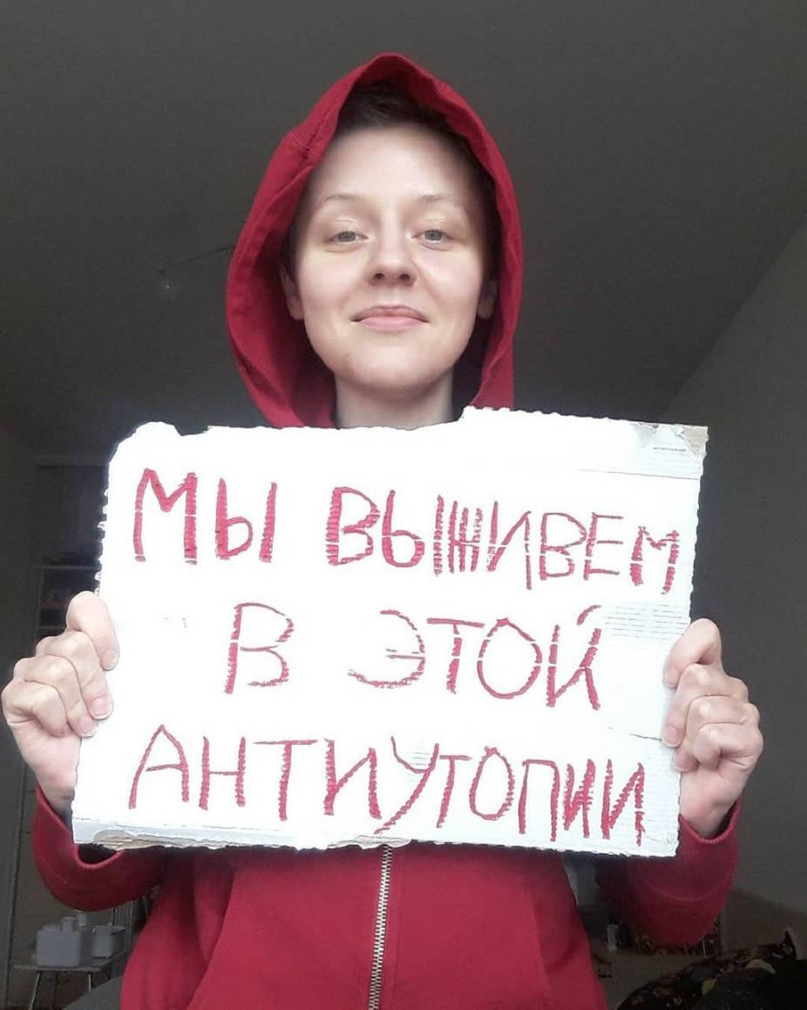
Монстрация-2020
(проходила онлайн из-за карантина)

Slide 15
День Достоевского
Отмечается в Санкт-Петербурге в первую субботу июля (с 2010 года).
В том числе проводится «Литературная монстрация».

Slide 16
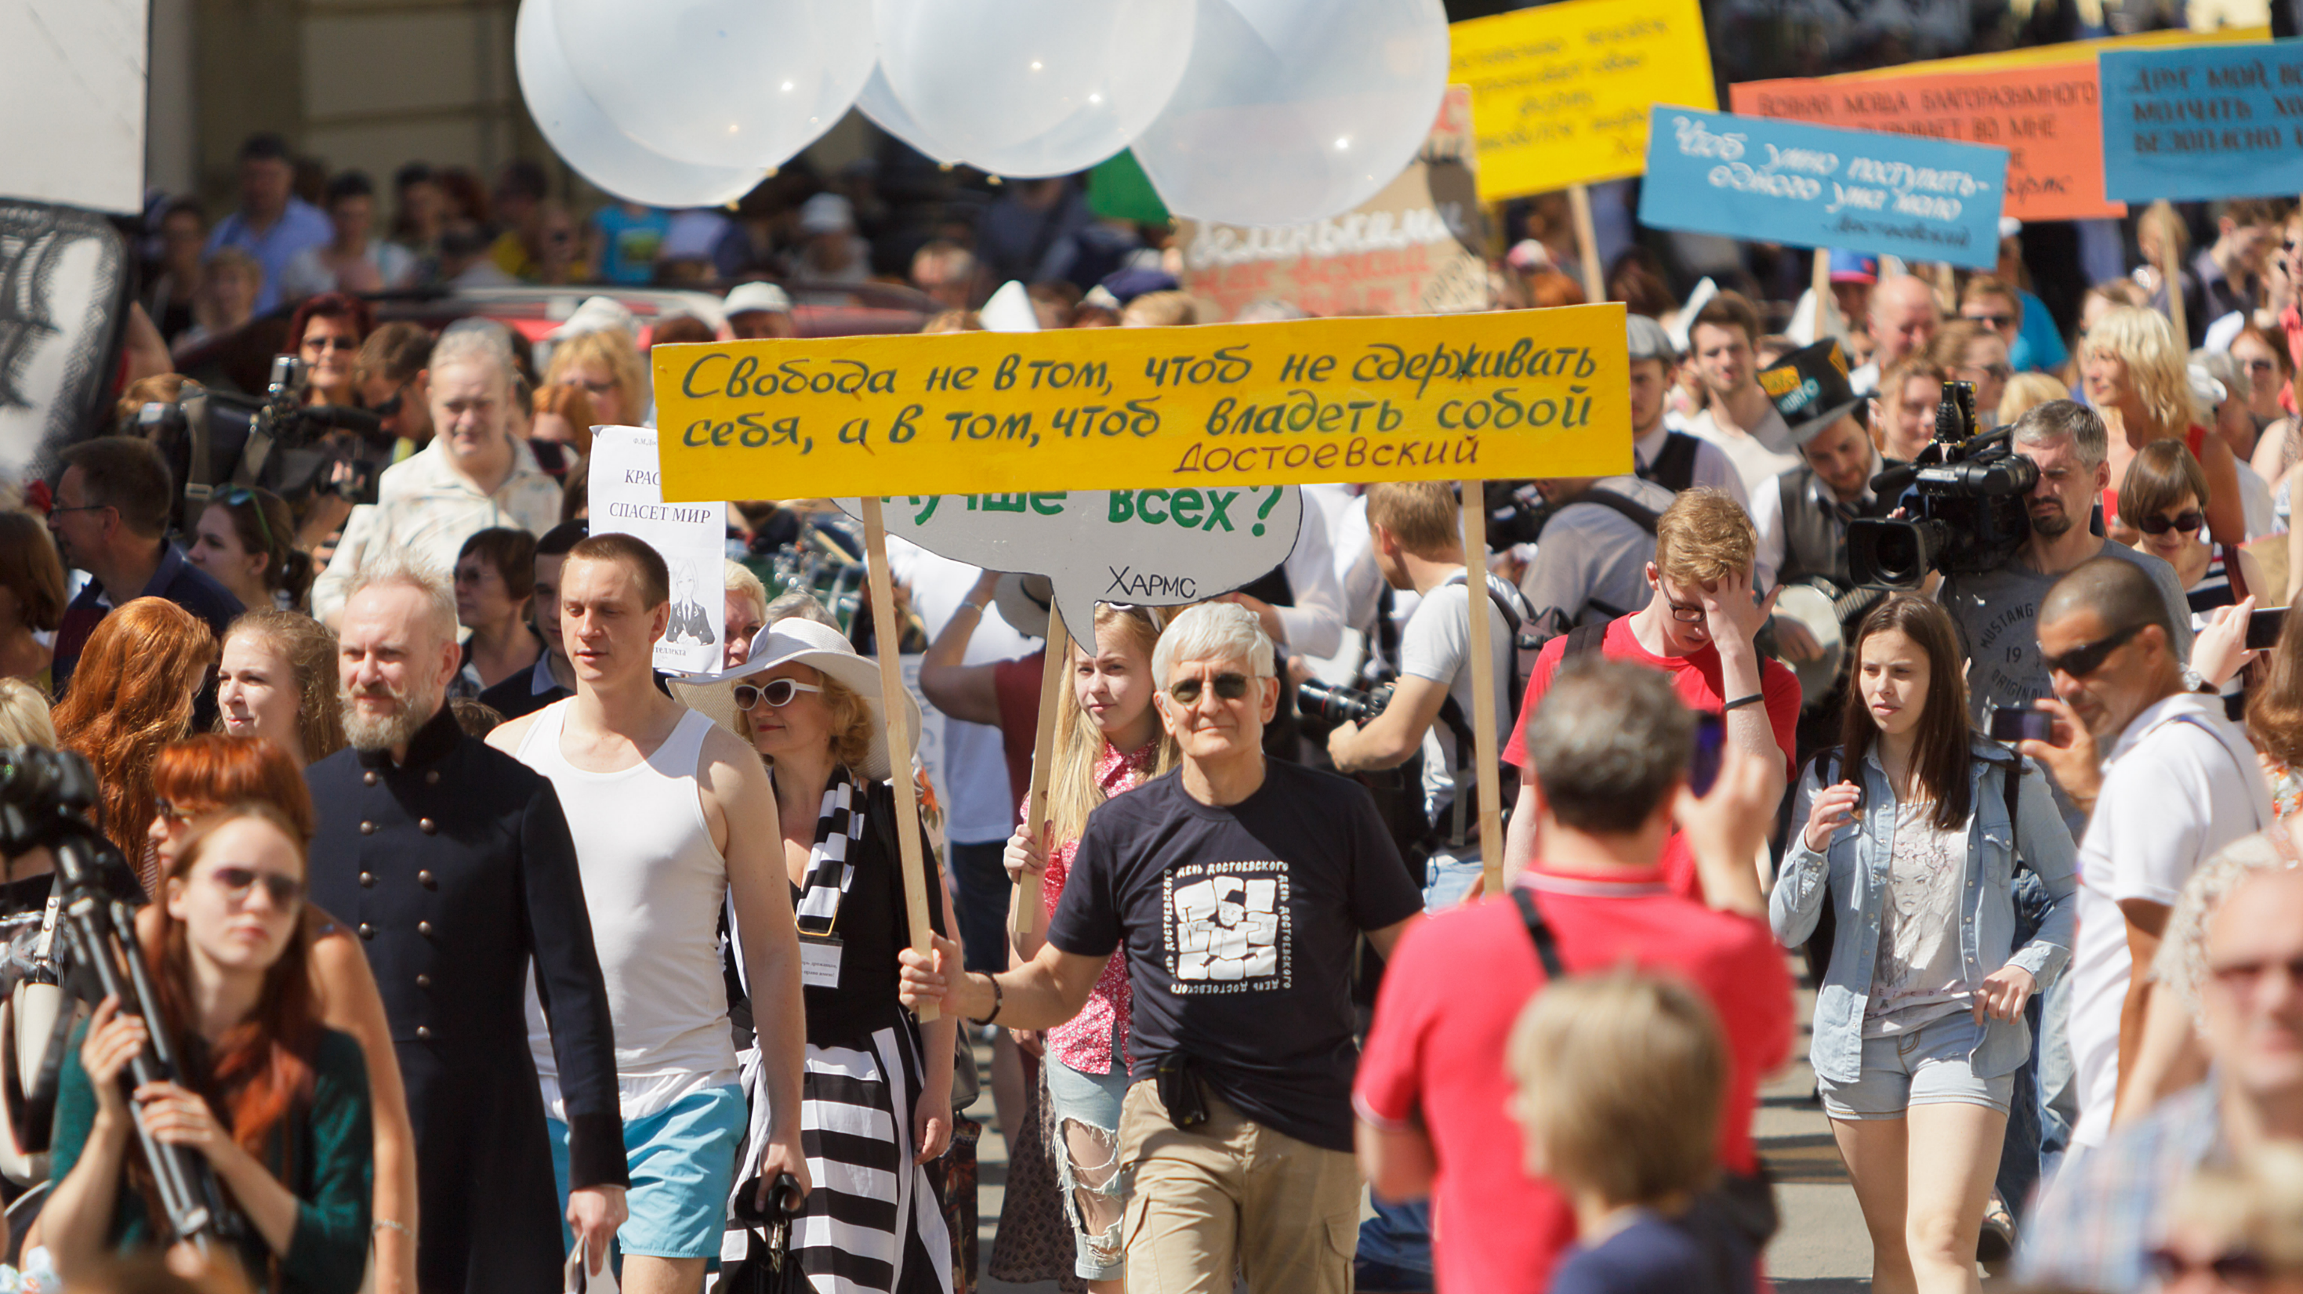

Slide 17
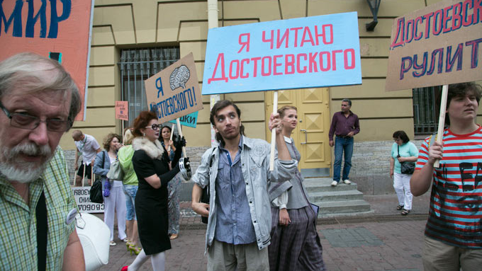

Slide 18
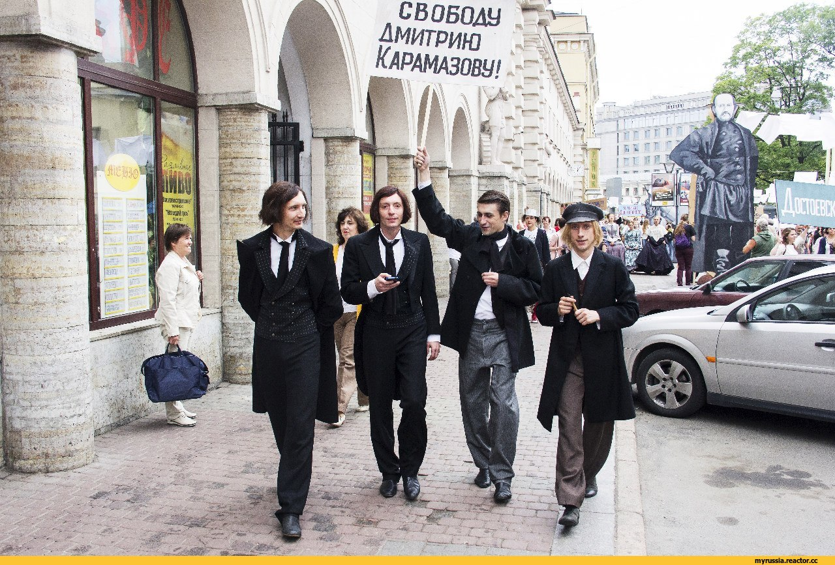

Slide 19
Митинг

Slide 20
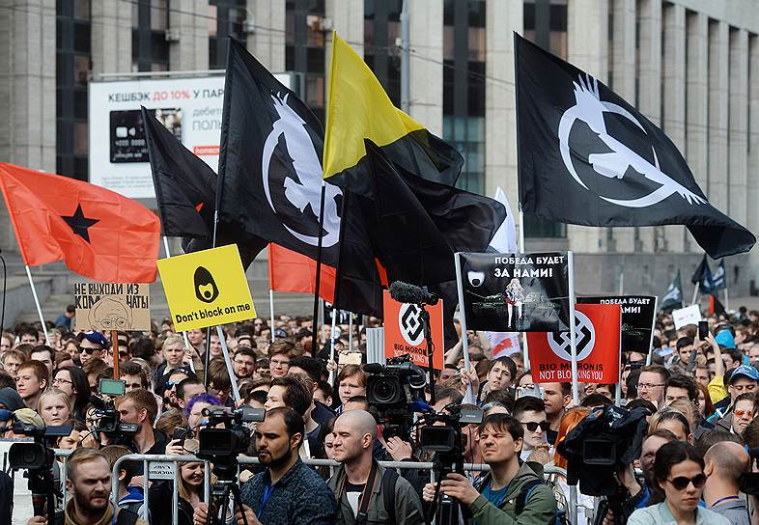
Митинг против блокировки Telegram (Москва, 30.04.2018)

Slide 21
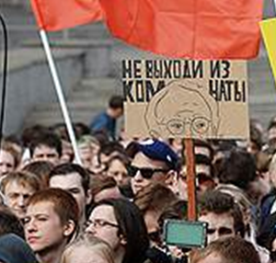
Митинг против блокировки Telegram (Москва, 30.04.2018)
Цитата из стихотворения И.Бродского «Не выходи из комнаты, не совершай ошибку…»

